Slide 1
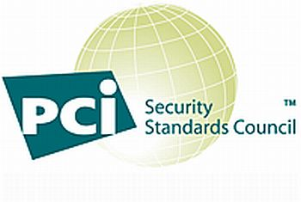
TESIS PREVIO A LA OBTENCIÓN DEL TITULO DE MAGISTER
DISEÑO DE UN ESQUEMA METODOLÓGICO PARA EVALUAR EL USO Y EJECUCIÓN DE LA NORMATIVA PCI-DSS EN UNA ENTIDAD BANCARIA
AUTOR: Caranqui Romero, Kleber Giovanny

Slide 2
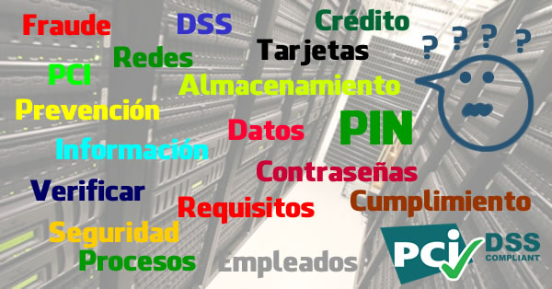
Que es PCI?
Normativa elaborada por Visa, Master Card, American Express, Discover, Diners Club y JCB, actualizada en octubre 2010 y efectiva desde Enero 2011 PCI-DSS (Payment Card Industry – Data Security Standard) es un conjunto de prácticas de seguridad que deben ser aplicados por aquellas compañías que procesan, transmiten o almacenan información de tarjetas de pago con la finalidad de garantizar la seguridad de la información, disminuyendo el riesgo de compromiso mediante un manejo adecuado de la información.
Objetivos de Control:
Desarrollar y Mantener una Red Segura
Proteger los Datos de los propietarios de tarjetas.
Mantener un Programa de Gestión de Vulnerabilidades
Implementar Medidas sólidas de control de acceso
Monitorizar y probar regularmente las redes
Mantener una Política de Seguridad de la Información

Slide 3
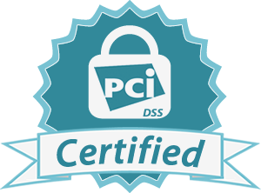
Planteamiento del Problema
El crecimiento y cambio constante de la tecnología así como la globalización de los servicios bancarios ha producido que la delincuencia mantenga una constante especialización de su accionar en este campo.
Pérdidas económicas como consecuencia del fraude por robo de datos de tarjetas de crédito a nivel mundial.
Justificación
Manejo simple de la información considerada como crítica en una institución financiera.
Conocimiento limitado por parte del área de Auditoría sobre como evaluar la aplicación de la norma PCI.
La obligatoriedad de todas aquellas empresas que procesan, almacenan o transmiten datos de tarjetas de crédito o débito de implementar y mantener la certificación de la Norma PCI-DSS.
Crecimiento continuo de la seguridad de la información.
Exigencia de las franquicias de negocio a nivel mundial para aplicar normativas y directrices que obligan a las empresas a robustecer sus procesos actuales de trabajo. Uno de las más importantes es el Payment Card Industry Data Security Standard (PCI DSS.

Slide 4
OBJETIVO GENERAL
Diseñar una guía que, mediante la ejecución de controles permita evaluar el nivel de implementación de la normativa PCI-DSS en una entidad bancaria y de esta manera contribuir al proceso de certificación, fortalecimiento de los esquemas de seguridad y mantenimiento de la imagen corporativa en el mercado financiero.
OBJETIVOS ESPECÍFICOS
Definir el alcance de la revisión a la normativa PCI-DSS (PCI DSS –Payment Card Industry’s Data Security Standards) en la entidad bancaria.
Diseñar un modelo que permita realizar evaluaciones de cumplimiento a los procesos basados en las exigencias de la norma PCI y criterios de COBIT 4.1.
Levantar información y evaluar en forma preventiva los procesos y áreas que participan en el proceso de certificación.
Organizar la información y emitir un informe coherente con recomendaciones en base a las evaluaciones realizadas.

Slide 5
Esquema Propuesto para la Evaluación de PCI
Levantamiento del estado actual de la institución
Control centralizado de manejo de información sensitiva.
Administración de la configuración de los sistemas de información.
Manejo de incidentes.
Desarrollo seguro.
Cumplimiento Normativo.
MATRIZ PROPUESTA PARA EVALUAR CUMPLIMIENTO DE LA NORMATIVA PCI-DSS

Slide 6
Descripción de la Matriz de Evaluación
Procesos (Dominios, Procesos, Objetivos de Control)
Riesgo Operativo (Factores del riesgo operativo)
Eventos de riesgo (Fraude interno; Relaciones laborales y seguridad en el trabajo; Practicas relacionadas con clientes, productos, negocio; Interrupciones en el negocio por fallas en los sistemas; Fraude externo; Daños a activos físicos).
Fase de campo
Evaluación del riesgo
Riesgo puro
Controles
Riesgo residual
Nivel de madurez
Observaciones y Recomendaciones

Slide 7
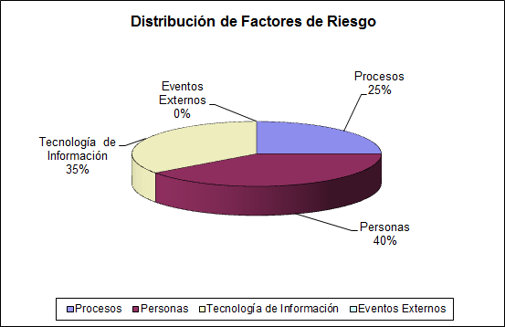
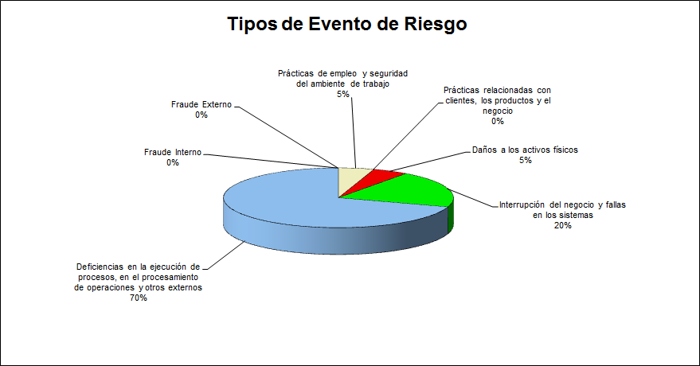
Interpretación de Resultados
Por nivel de riesgo
Por factor de riesgo
Por evento de riesgo

Slide 8
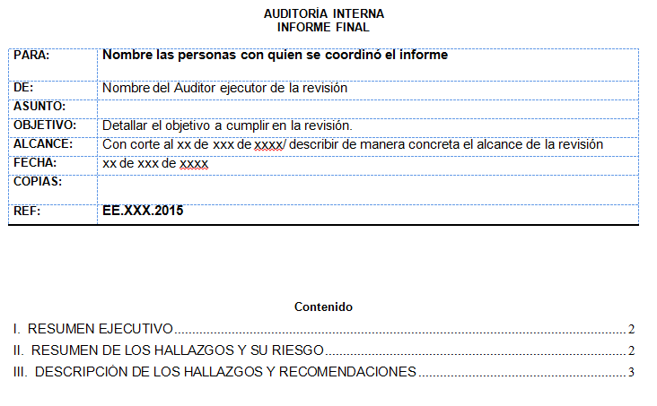
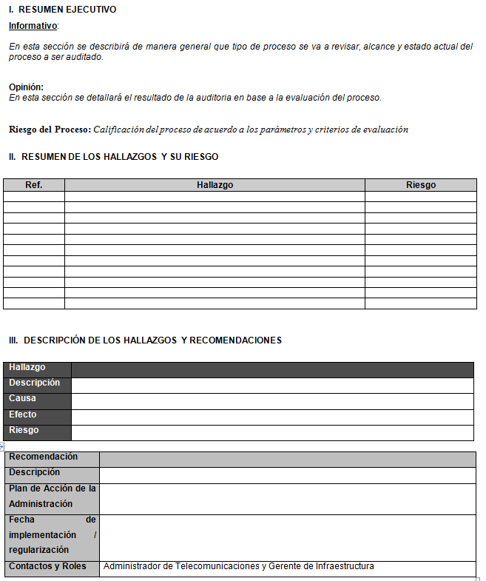
Presentación de Informe Final

Slide 9
CONCLUSIONES
Es imperativo tener claro el alcance de la normativa de acuerdo al giro del negocio y el alcance sobre qué aspectos se desea dar atención.
La administración de la organización debe exigir implementar controles de seguimiento periódicos al cumplimiento de la normativa PCI-DSS a las diferentes áreas de control.
Establecer políticas que normen la ejecución de revisiones de cumplimiento y la difusión de los resultados encontrados.
RECOMENDACIONES
Las instituciones deberán solicitar asesoría profesional para entender la normativa y como esta se aplica a cada uno de los negocios y sus ambientes
Como parte de las buenas practicas la institución deberá ejecutar un análisis preliminar de cumplimiento de la normativa, lo cual permitirá conocer el estado actual de la empresa y manejar un horizonte real frente a las brechas encontradas
La institución debe generar las políticas y procedimientos necesarios que permitan normar todas las actividades de Seguridad que permitan mantener la certificación PCI-DSS.

Slide 11
